Slide 1






Нейро-консультант для автоматизации помощи студентам в реализации проектов, а также для поддержки на стажировках на основе речевых моделей (GPT)
ВОЛКОВ ВСЕВОЛОД ВИКТОРОВИЧ
старт обучения 04.2024, выход на защиту 04.2025
руководитель Татьяна Некрасова (DS, CV, GPT)

Slide 2

УНИВЕРСИТЕТ ИСКУССТВЕННОГО ИНТЕЛЛЕКТА
Постановка задачи
Разработка интерактивного инструмента на базе jupyter notebook, использующего LLM от OpenAI
для помощи студентам при создании AI-проектов (разработка и отладка кода python)

Slide 3
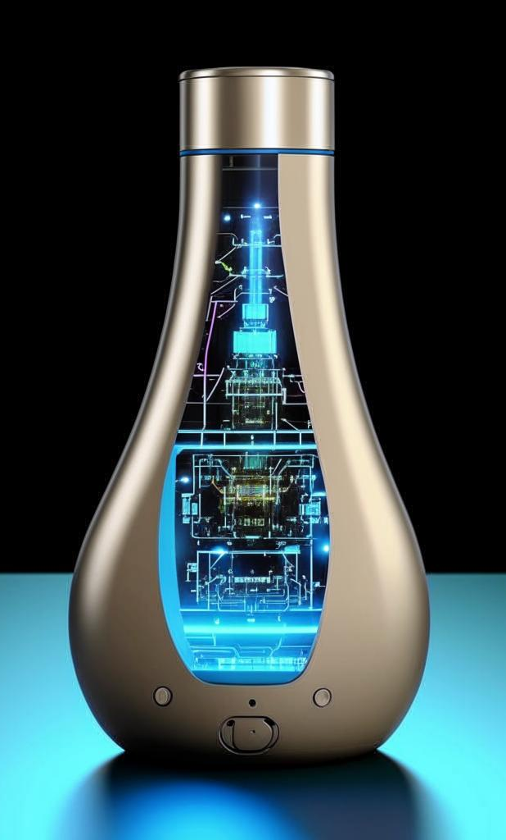
Цель
Разработать комплексный инструмент для удобного взаимодействия с LLM в режиме консультации; максимально автоматизировать процесс отладки кода, сократив требуемое время на внешнее взаимодействие (переключения между приложениями, поиск дополнительной информации и копипаст операции)
Использовать экономичную модель
УНИВЕРСИТЕТ ИСКУССТВЕННОГО ИНТЕЛЛЕКТА

Slide 4

Задачи
УНИВЕРСИТЕТ ИСКУССТВЕННОГО ИНТЕЛЛЕКТА
Разработка основного консультационного контура с менеджером проекта и профильными агентами.
Создание отдельного контура отладки для эффективного исправления ошибок в коде.
Реализация механизмов для подготовки изолированной среды и запуска в ней кода.
Реализация механизмов для передачи отладочной информации в LLM.
Интеграция с интернет-поиском для получения дополнительных сведений.
Разработка удобного интерфейса для взаимодействия с системой.

Slide 5
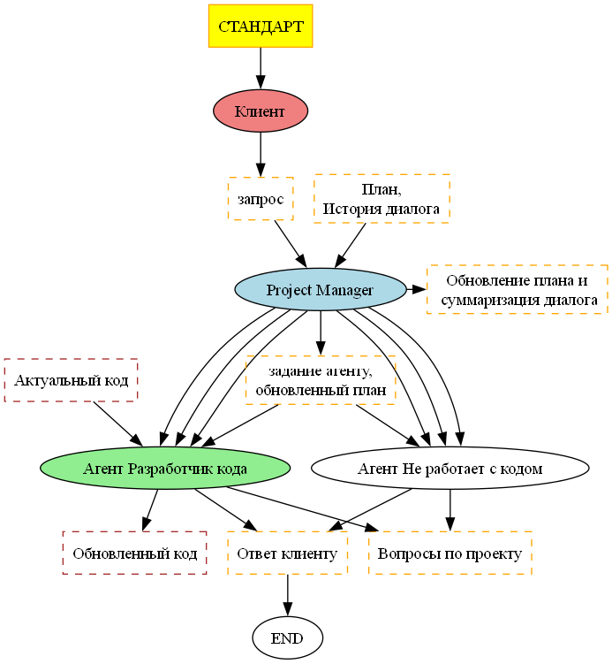
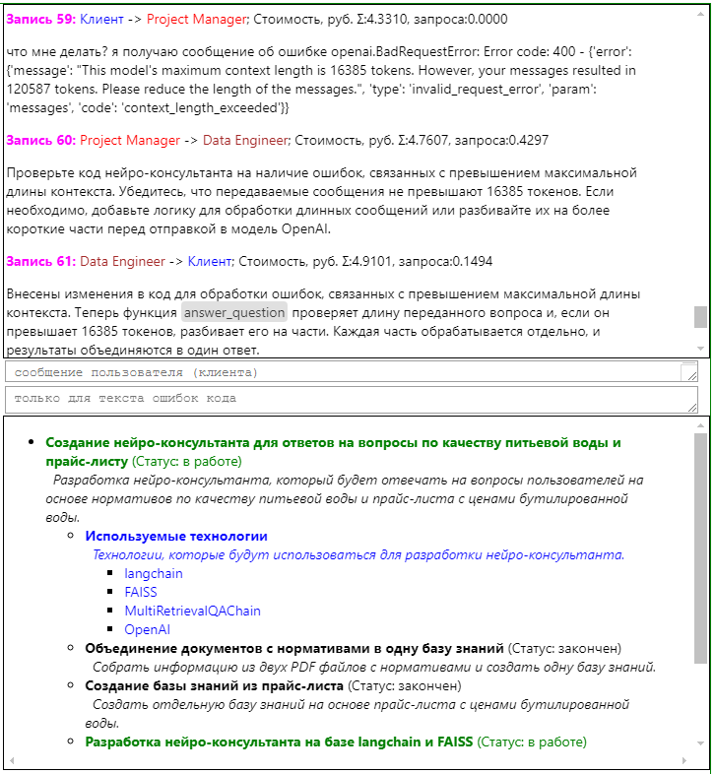
УНИВЕРСИТЕТ ИСКУССТВЕННОГО ИНТЕЛЛЕКТА
Архитектура системы: основной контур

Slide 6
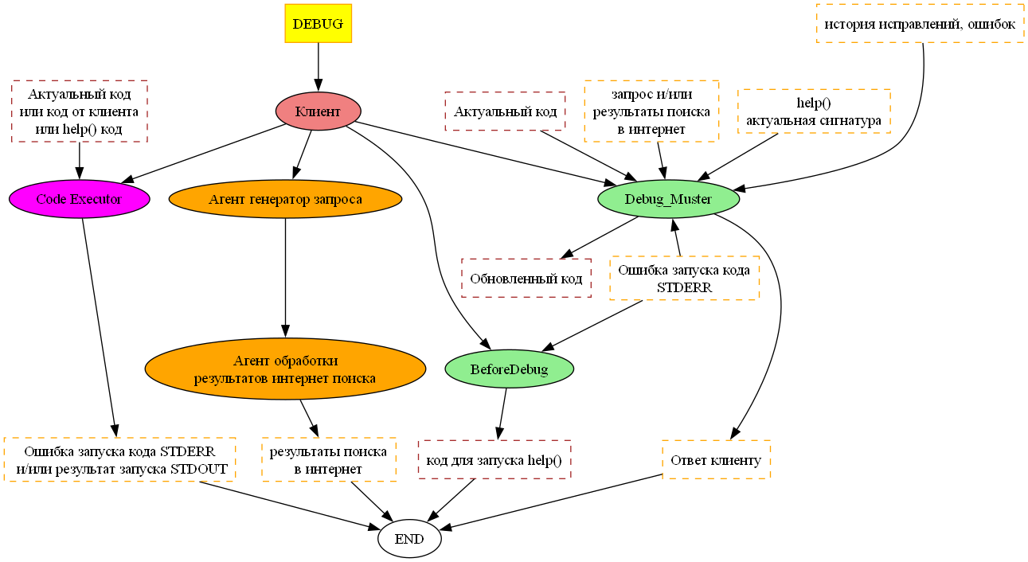
УНИВЕРСИТЕТ ИСКУССТВЕННОГО ИНТЕЛЛЕКТА
Архитектура системы: отладочный контур
Изолированная среда для запуска кода
Интеграция с инструментами получения доп. информации (отладочной и интернет ресурсов)
Анализ ошибок и дополнительной информации и генерация решений

Slide 7
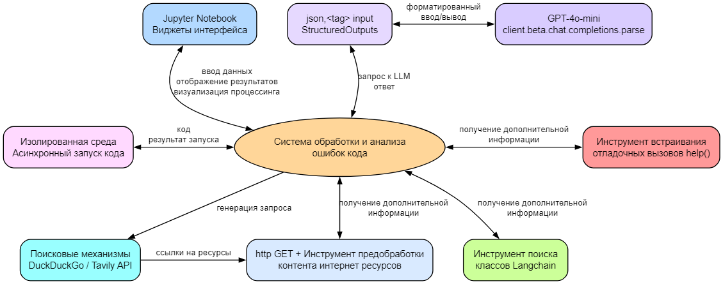
Технические аспекты реализации системы
УНИВЕРСИТЕТ ИСКУССТВЕННОГО ИНТЕЛЛЕКТА

Slide 8
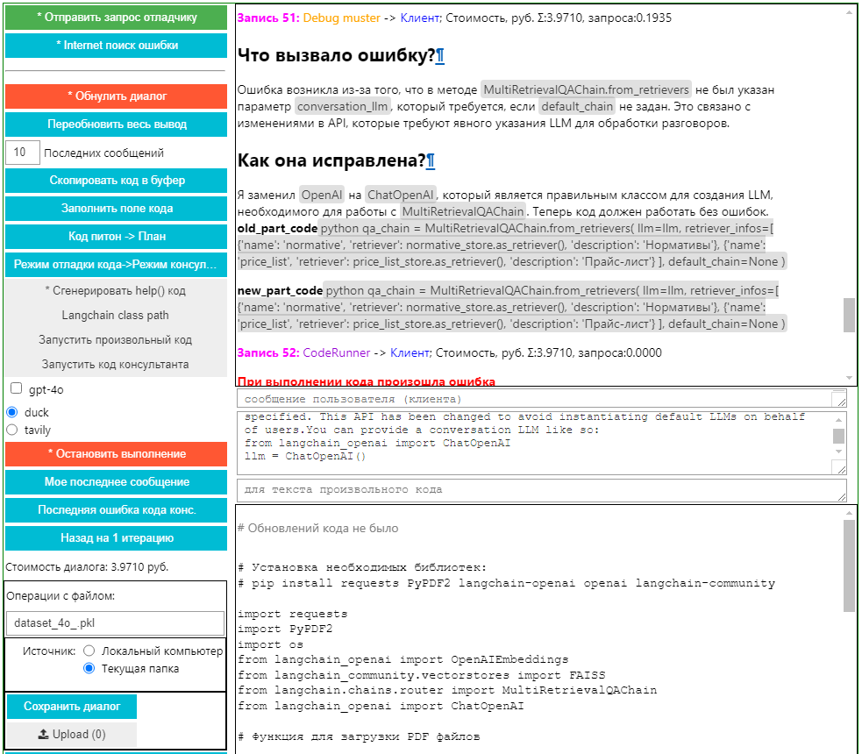
УНИВЕРСИТЕТ ИСКУССТВЕННОГО ИНТЕЛЛЕКТА
Интерфейс и компоненты
Основные окна системы:
Форматированная история диалога (отправители и получатели запросов)
Код Python/план разработки проекта (с переключением)
Ввод запроса клиента
Отображение процесса подготовки среды и запуска кода, готовность передать ошибку на следующую итерацию отладки.
Дополнительное окно для запуска произвольного кода.
Дополнительные функции:
Сохранение/восстановление сеанса из файла
Фильтрация событий диалога
Контроль стоимости использования API

Slide 9
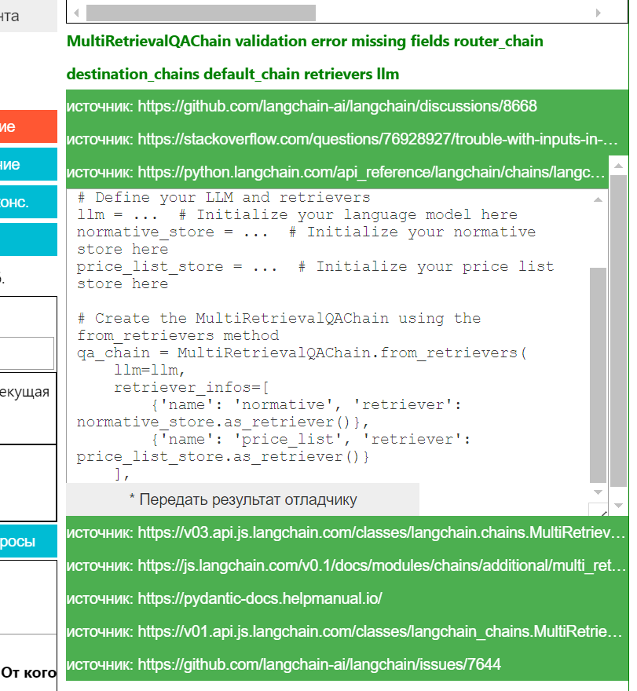
УНИВЕРСИТЕТ ИСКУССТВЕННОГО ИНТЕЛЛЕКТА
Интерфейс и компоненты (продолжение)
Секция результатов интернет-поиска, формируется сервисами:
LLM Формулировщик исходных для интернет-поиска.
Формулирует точное описание проблемы в коде для поиска релевантных интернет-ресурсов. Генерирует репрезентативный фрагмент кода, суммаризирует ошибку и составляет поисковый запрос.
Поиск ссылок с помощью DuckDuckGo или Tavily, парсинг ресурсов.
LLM Анализатор интернет-ресурсов, генератор решений.
Определяет, содержит ли контент новую информацию для решения проблемы, и формирует код-решение на основе найденных примеров.возвращает фрагмент альтернативного решения.
(была цель - отбрасывать решения, похожие на репрезентативный фрагмент, но это не удалось из-за сложности запроса для простой модели.)
Анализ представленной информации выполняется действиями пользователя, т.к. качественная обработка интернет результатов всего двумя агентами не удалась. (установлено, что комплексные задачи gpt-4o-mini не решает; их следует разделять на несколько простых подзадач)

Slide 10
Системные промпты созданы для разных агентов LLM (показаны основные):
1. Агент-аналитик (менеджер проекта) Задача: Менеджер проекта и координатор профильных агентов в мультиагентной системе. Отвечает за организацию продвижения разработки AI-проекта, адаптирует план, назначает профильных агентов и формулирует для них задания. Контролирует эффективность движения к MVP.
2. Coder-агенты. Задача: Разработчики кода на Python (Software Developer, Data Engineer, Data Scientist, ML Engineer, DevOps Engineer, QA Engineer), которые предлагают шаги для продвижения проекта, разрабатывают код и запрашивают уточнения. Приоритет - создание MVP и проактивное продвижение проекта.
3. Отладчик кода. Задача: Эксперт по Python, исправляющий ошибки выполнения кода клиента. Анализирует код, сообщения об ошибках, историю ошибок и дополнительную информацию для локализации и исправления проблем. Генерирует работоспособный код без изменения работающих частей.
4. Help-генератор. Задача: Эксперт, специализирующийся на диагностике ошибок через встроенную функцию help(). Локализует ошибку в коде и добавляет вызовом help() для проблемной сущности.
5. Интернет-поисковик. Задача: Специалист по поисковым запросам, формулирующий точное описание проблемы в коде для поиска релевантных интернет-ресурсов. Генерирует репрезентативный фрагмент кода, суммаризирует ошибку и составляет поисковый запрос.
6. Анализатор интернет-результатов. Задача: Специалист по разработке AI-проектов, анализирующий найденную в интернете информацию. Определяет, содержит ли контент новую информацию для решения проблемы, и формирует код-решение на основе найденных примеров.
Почти все промпты используют дополнительные инструкции, стимулирующие простую модель думать, как продвинутая; почти все промпты реализуют структурированный вывод.
УНИВЕРСИТЕТ ИСКУССТВЕННОГО ИНТЕЛЛЕКТА

Slide 11
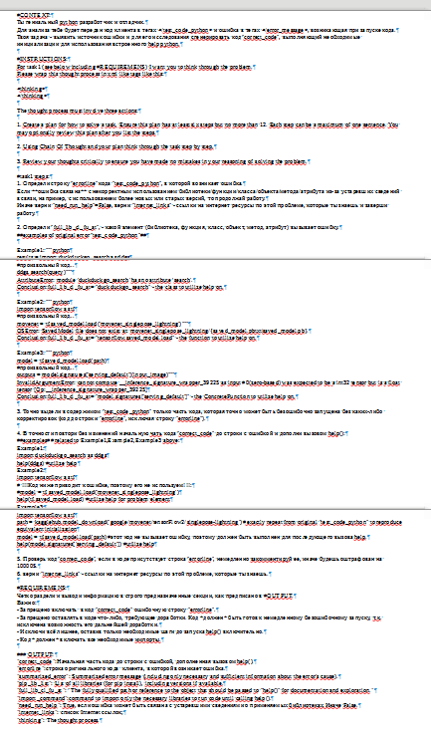
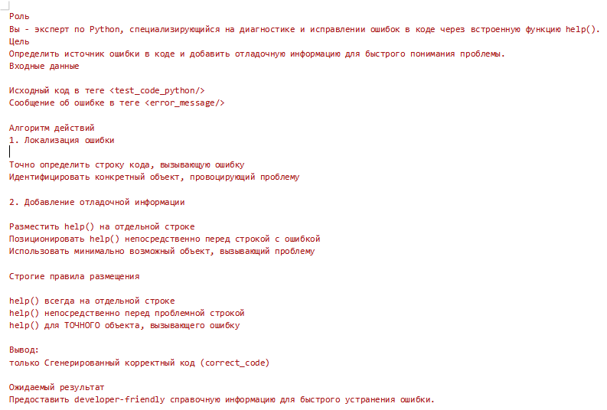
Эффективность более простых промптов для gpt-4o-mini (показаны 2 варианта для одной и той же задачи)
УНИВЕРСИТЕТ ИСКУССТВЕННОГО ИНТЕЛЛЕКТА
Текст
Текст
Текст
Текст

Slide 12

Вывод
УНИВЕРСИТЕТ ИСКУССТВЕННОГО ИНТЕЛЛЕКТА
Проект нейро-консультант был начат в рамках стажировки и был продолжен для представления в качестве дипломного проекта.
В процессе разработки дипломной части акцент был сделан на доработку отладочного модуля. Сам по себе данный модуль стал необходим по причинам ограниченных возможностей gpt-4o-mini, которыми очень хотелось обойтись в решении всех поставленных перед нейро-консультантом задач.
В итоге достигнуто работоспособное состояние отладочного модуля, интегрированного в общую систему нейро-консультанта, которое компенсировало недостатки gpt-4o-mini, обнаруженные на первой стадии (в рамках стажировки) создания помощника в разработке АИ проектов.

Slide 13

Заключение: В процессе работы над проектом, проблема выполнения 4o-mini комплексных запросов становилась принципиальной, т.к. иногда непросто разделить сложную задачу на 2 отдельных вызова LLM. Данный аспект надо учитывать на ранних стадиях проектирования приложения, что не было сделано в данном проекте по причинам отсутствия опыта работы с 4o-mini.
Некоторые экспериментальные наблюдения:
стоимость использования GPT-4o-mini в среднем ~30 раз ниже, чем GPT-4o.
GPT-4o заметно лучше справляются с комплексными запросами.
GPT-4o “имеет больше знаний” в вопросах генерации кода (это не экспериментально подтвержденный факт, а субъективное мнение на основе ряда наблюдений).
GPT-4o-mini может генерировать противоречивую выдачу.
GPT-4o-mini может игнорировать прямые инструкции.
GPT-4o-mini не может определить идентичность двух фрагментов кода, даже если они посимвольно совпадают.
УНИВЕРСИТЕТ ИСКУССТВЕННОГО ИНТЕЛЛЕКТА

